Slide 1
Черные дыры
Подготовил студент Евгений Дмитриевич Петряев 4 курс МКН

Slide 2
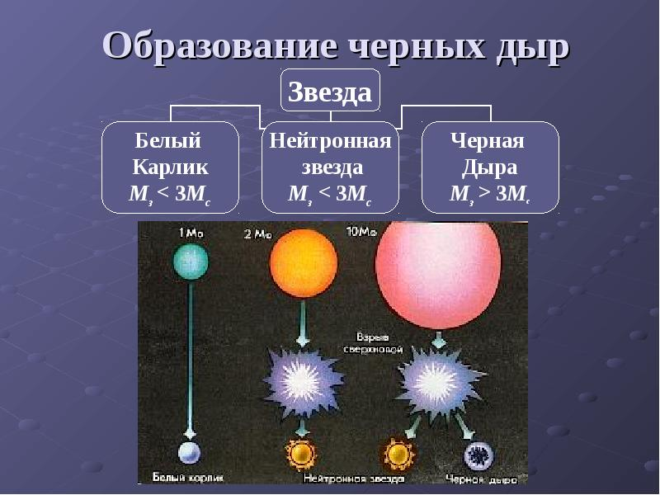

Slide 3
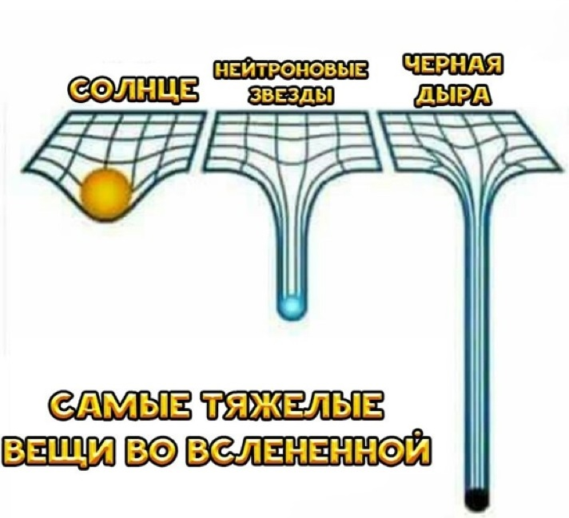

Slide 4
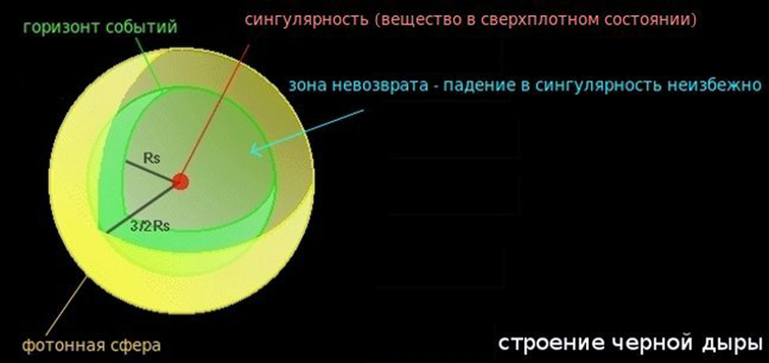

Slide 5
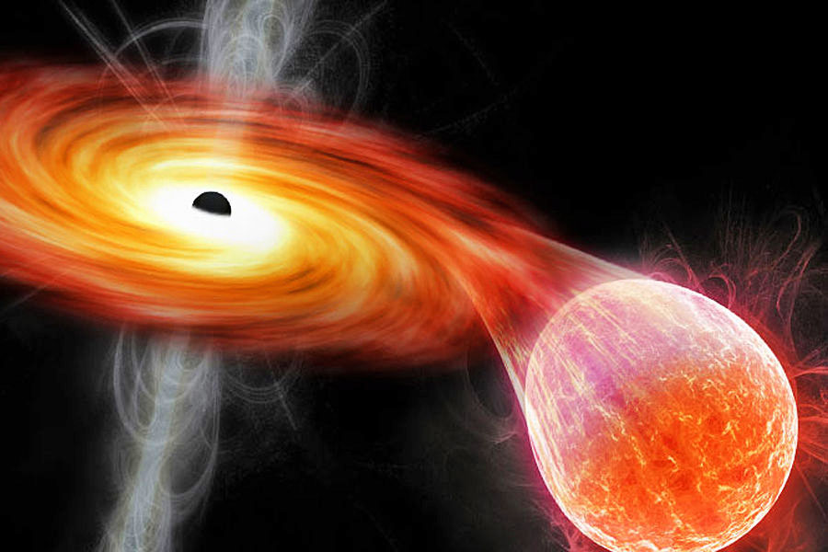

Slide 6
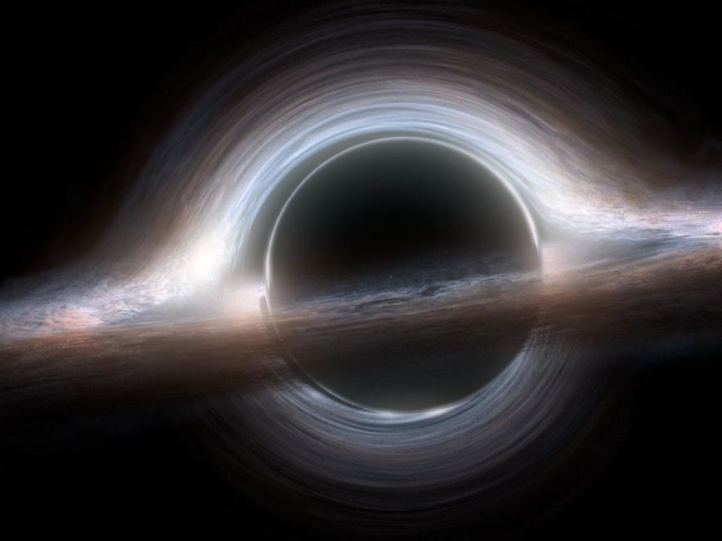

Slide 7
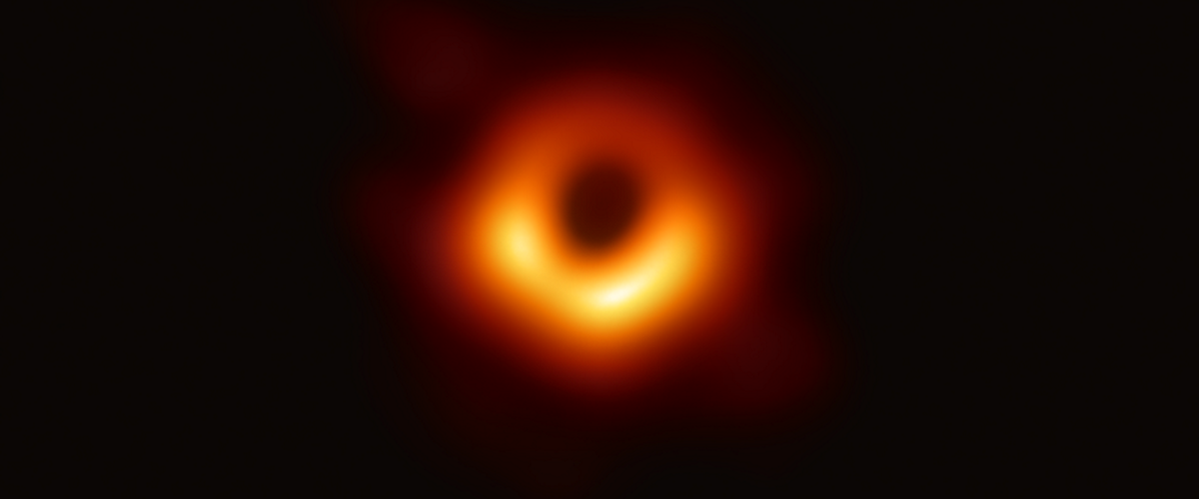

Slide 9
Спасибо за внимание!

